Slide 1
NBC冬課題 問1
2班

Slide 2
課題内容
HTTP/3で使用されているQUICを使用した通信とQUICを使用しない通信の比較をする。
QUICを使用しない場合は、HTTP/2の通信だけでなく
HTTP/1.1による通信の検証も行う。

Slide 3
HTTP
WebサーバとWebクライアントの間でデータの送受信を行うために用いられるプロトコル
HTTP/1.1、HTTP/2が主流
HTTP/3(HTTP over QUIC)がIETFで策定中
Notes:
WebサーバとWebクライアントの間でHTMLなどのデータの送受信を行うために用いられるプロトコル

Slide 4
QUIC
UDP上で動作するプロトコル
Googleが開発
トランスポート用パラメータと、TLSハンドシェイクをあわせて行うため、TCPと比べRTTの削減可能
Notes:
UDPの説明を口で言う

Slide 5
QUIC
通信中にIPが変更されても通信を継続可能
トランスポートセキュリティにTLS 1.3を使用

Slide 6
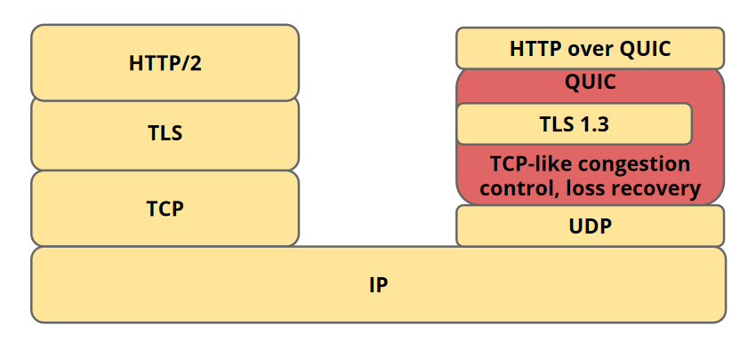
HTTP/3
HTTP/2と違い、ストリームがそれぞれ独立
今までのように定まったポートはない
現状は一度HTTP/2で接続してから
HTTP/3で通信する
現在のプロトコルスタック(左)
とHTTP/3のスタック(右)

Slide 7
HTTP/3
現状は一度HTTP/2で接続してからHTTP/3で通信
レスポンスヘッダにAlt-Svc: h3=“:ポート番号” を追加
Notes:
どんな感じでHTTP2=>HTTP=>3になるのか(ヘッダ情報付けるやつ)を足す

Slide 8
実験
十分な速度の通信回線で、HTTP/1.1、HTTP/2、HTTP over QUICを使用して同じサイトに接続して違いが出るか
Notes:
この場での十分な速度の通信回線とは独立行政法人国民生活センターが発行する「国民生活」2017年11月号の17ページにて４K画質動画を視聴することができるとされている24Mbps以上の通信回線のことをさします。

Slide 9
1-1 実験
サーバにサイトを用意
シークレットモードのChromeで開発者モードを開いて、用意したサイトに自宅のPCから各プロトコルで接続
サイトの読み込み時間やリクエストの数などを記録
各プロトコル五回ずつ繰り返し
計測に使用したコンテンツは下記の無料テンプレートを使用https://colorlib.com/wp/template/transcend/
Notes:
ぷらら光云々200Mbps云々をここに書く

Slide 10
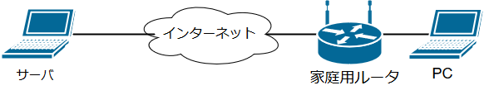
1-1 実験

Slide 11
1-2 実験結果
HTTP/1.1
 | 読み込み | リクエスト | 転送容量
1 | 1540ms | 35 | 3.0MB
2 | 743ms | 35 | 3.0MB
3 | 1150ms | 35 | 3.0MB
4 | 779ms | 35 | 3.0MB
5 | 1080ms | 35 | 3.0MB
2 | 読み込み | リクエスト | 転送容量 | DNS lookup
1 | 1060ms | 34 | 3.0MB | 331 | 729
2 | 1300ms | 33 | 3.0MB | 332 | 968
3 | 1240ms | 33 | 3.0MB | 331 | 909
4 | 1250ms | 33 | 3.0MB | 371 | 879
5 | 1330ms | 33 | 3.0MB | 331 | 999
3 | 読み込み | リクエスト | 転送容量 | DNS lookup
1 | 1400ms | 33 | 3.0MB | 370
2 | 1430ms | 33 | 3.0MB | 382
3 | 1240ms | 33 | 3.0MB | 332
4 | 1420ms | 33 | 3.0MB | 561
5 | 1020ms | 33 | 3.0MB | 331
1.1 | 読み込み | リクエスト | 転送容量 | DNS lookup
1 | 1540ms | 35 | 3.0MB | 563
2 | 743ms | 35 | 3.0MB | 9
3 | 1150ms | 35 | 3.0MB | 341
4 | 779ms | 35 | 3.0MB | 10
5 | 1080ms | 35 | 3.0MB | 331

Slide 12
1-2 実験結果
HTTP/2
 | 読み込み | リクエスト | 転送容量
1 | 1060ms | 34 | 3.0MB
2 | 1300ms | 33 | 3.0MB
3 | 1240ms | 33 | 3.0MB
4 | 1250ms | 33 | 3.0MB
5 | 1330ms | 33 | 3.0MB
2 | 読み込み | リクエスト | 転送容量 | DNS lookup
1 | 1060ms | 34 | 3.0MB | 331 | 729
2 | 1300ms | 33 | 3.0MB | 332 | 968
3 | 1240ms | 33 | 3.0MB | 331 | 909
4 | 1250ms | 33 | 3.0MB | 371 | 879
5 | 1330ms | 33 | 3.0MB | 331 | 999
3 | 読み込み | リクエスト | 転送容量 | DNS lookup
1 | 1400ms | 33 | 3.0MB | 370
2 | 1430ms | 33 | 3.0MB | 382
3 | 1240ms | 33 | 3.0MB | 332
4 | 1420ms | 33 | 3.0MB | 561
5 | 1020ms | 33 | 3.0MB | 331
1.1 | 読み込み | リクエスト | 転送容量 | DNS lookup
1 | 1540ms | 35 | 3.0MB | 563
2 | 743ms | 35 | 3.0MB | 9
3 | 1150ms | 35 | 3.0MB | 341
4 | 779ms | 35 | 3.0MB | 10
5 | 1080ms | 35 | 3.0MB | 331

Slide 13
1-2 実験結果
HTTP/3
 | 読み込み | リクエスト | 転送容量
1 | 1400ms | 33 | 3.0MB
2 | 1430ms | 33 | 3.0MB
3 | 1240ms | 33 | 3.0MB
4 | 1420ms | 33 | 3.0MB
5 | 1020ms | 33 | 3.0MB
2 | 読み込み | リクエスト | 転送容量 | DNS lookup
1 | 1060ms | 34 | 3.0MB | 331 | 729
2 | 1300ms | 33 | 3.0MB | 332 | 968
3 | 1240ms | 33 | 3.0MB | 331 | 909
4 | 1250ms | 33 | 3.0MB | 371 | 879
5 | 1330ms | 33 | 3.0MB | 331 | 999
3 | 読み込み | リクエスト | 転送容量 | DNS lookup
1 | 1400ms | 33 | 3.0MB | 370
2 | 1430ms | 33 | 3.0MB | 382
3 | 1240ms | 33 | 3.0MB | 332
4 | 1420ms | 33 | 3.0MB | 561
5 | 1020ms | 33 | 3.0MB | 331
1.1 | 読み込み | リクエスト | 転送容量 | DNS lookup
1 | 1540ms | 35 | 3.0MB | 563
2 | 743ms | 35 | 3.0MB | 9
3 | 1150ms | 35 | 3.0MB | 341
4 | 779ms | 35 | 3.0MB | 10
5 | 1080ms | 35 | 3.0MB | 331

Slide 14
1-3 まとめ・考察
HTTP/2からHTTP/3への切り替えがあるためかHTTP/3はHTTP/2と比べ、少し読み込みが遅い
HTTP/1.1は読み込みの時間の幅が大きい
人間の体感的にはほとんど差はなかった
Notes:
考察甘い

Slide 15
実験
2. 上限200kbpsの通信速度制限のかかった携帯回線で
HTTP/1.1,HTTP/2,HTTP over QUICを使用して
同じサイトに接続すると違いが出るか

Slide 16
2-1 実験
サーバにサイトを用意
シークレットモードのChromeで開発者モードを開いて、用意したサイトにテザリングされたPCから各プロトコルで接続
サイトの読み込み時間やリクエストの数などを記録
各プロトコル五回ずつ繰り返し
計測に使用したコンテンツは実験１と同じ

Slide 17
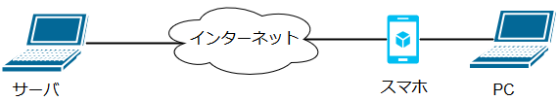
2-1 実験

Slide 18
2-2 結果
HTTP/1.1
 | 読み込み | リクエスト | 転送容量
1 | 3.7min | 39 | 3.2MB
2 | 3.3min | 40 | 3.2MB
3 | 3.8min | 35 | 3.0MB
4 | 2.6min | 35 | 3.0MB
5 | 2.5min | 36 | 3.0MB
2 | 読み込み | リクエスト | 転送容量 | DNS lookup
1 | 1060ms | 34 | 3.0MB | 331 | 729
2 | 1300ms | 33 | 3.0MB | 332 | 968
3 | 1240ms | 33 | 3.0MB | 331 | 909
4 | 1250ms | 33 | 3.0MB | 371 | 879
5 | 1330ms | 33 | 3.0MB | 331 | 999
3 | 読み込み | リクエスト | 転送容量 | DNS lookup
1 | 1400ms | 33 | 3.0MB | 370
2 | 1430ms | 33 | 3.0MB | 382
3 | 1240ms | 33 | 3.0MB | 332
4 | 1420ms | 33 | 3.0MB | 561
5 | 1020ms | 33 | 3.0MB | 331
1.1 | 読み込み | リクエスト | 転送容量 | DNS lookup
1 | 1540ms | 35 | 3.0MB | 563
2 | 743ms | 35 | 3.0MB | 9
3 | 1150ms | 35 | 3.0MB | 341
4 | 779ms | 35 | 3.0MB | 10
5 | 1080ms | 35 | 3.0MB | 331
Notes:
分割する

Slide 19
2-2 結果
HTTP/2
 | 読み込み | リクエスト | 転送容量
1 | 3.3min | 39 | 3.3MB
2 | 2.7min | 39 | 3.3MB
3 | 2.8min | 39 | 3.3MB
4 | 2.6min | 39 | 3.3MB
5 | 2.7min | 39 | 3.3MB
2 | 読み込み | リクエスト | 転送容量 | DNS lookup
1 | 1060ms | 34 | 3.0MB | 331 | 729
2 | 1300ms | 33 | 3.0MB | 332 | 968
3 | 1240ms | 33 | 3.0MB | 331 | 909
4 | 1250ms | 33 | 3.0MB | 371 | 879
5 | 1330ms | 33 | 3.0MB | 331 | 999
3 | 読み込み | リクエスト | 転送容量 | DNS lookup
1 | 1400ms | 33 | 3.0MB | 370
2 | 1430ms | 33 | 3.0MB | 382
3 | 1240ms | 33 | 3.0MB | 332
4 | 1420ms | 33 | 3.0MB | 561
5 | 1020ms | 33 | 3.0MB | 331
1.1 | 読み込み | リクエスト | 転送容量 | DNS lookup
1 | 1540ms | 35 | 3.0MB | 563
2 | 743ms | 35 | 3.0MB | 9
3 | 1150ms | 35 | 3.0MB | 341
4 | 779ms | 35 | 3.0MB | 10
5 | 1080ms | 35 | 3.0MB | 331
Notes:
分割する

Slide 20
2-2 結果
HTTP/3
 | 読み込み | リクエスト | 転送容量
1 | 2.8min | 33 | 3.0MB
2 | 2.4min | 33 | 3.0MB
3 | 2.6min | 33 | 3.0MB
4 | 2.4min | 33 | 3.0MB
5 | 2.5min | 33 | 3.0MB
2 | 読み込み | リクエスト | 転送容量 | DNS lookup
1 | 1060ms | 34 | 3.0MB | 331 | 729
2 | 1300ms | 33 | 3.0MB | 332 | 968
3 | 1240ms | 33 | 3.0MB | 331 | 909
4 | 1250ms | 33 | 3.0MB | 371 | 879
5 | 1330ms | 33 | 3.0MB | 331 | 999
3 | 読み込み | リクエスト | 転送容量 | DNS lookup
1 | 1400ms | 33 | 3.0MB | 370
2 | 1430ms | 33 | 3.0MB | 382
3 | 1240ms | 33 | 3.0MB | 332
4 | 1420ms | 33 | 3.0MB | 561
5 | 1020ms | 33 | 3.0MB | 331
1.1 | 読み込み | リクエスト | 転送容量 | DNS lookup
1 | 1540ms | 35 | 3.0MB | 563
2 | 743ms | 35 | 3.0MB | 9
3 | 1150ms | 35 | 3.0MB | 341
4 | 779ms | 35 | 3.0MB | 10
5 | 1080ms | 35 | 3.0MB | 331
Notes:
分割する

Slide 21
2-3 まとめ・考察
リクエスト数が増えている(ストリームがブロックされている)ものほど転送量が増えている
QUICを使用したものはストリームのブロックが発生しないためしないためリクエストが少ない
HTTP/3は通信速度が遅いときに強い

Slide 22
参考文献
「詳細 HTTP/3 」Daniel Stenberg (https://http3-explained.haxx.se/)
「caddy」(https://caddyserver.com/)
「QUICの話 (QUICプロトコルの簡単なまとめ)」(https://asnokaze.hatenablog.com/entry/2018/10/31/020215)
「インターネットの通信速度」国民生活センター(http://www.kokusen.go.jp/wko/pdf/wko-201711_05.pdf)

Slide 23
1-2 実験結果
 | HTTP/1.1 | HTTP/2 | QUIC
読み込み | 743~ 1540ms | 1060~ 1330ms | 1020~ 1420ms
リクエストs | 35 | 33~34 | 33
転送容量 | 3.0MB | 3.0MB | 3.0MB

Slide 24
2. 通信速度制限の回線での実験
 | HTTP/1.1 | HTTP/2 | QUIC
読み込み | 2.5~ 3.7min | 2.6~ 3.3min | 2.4~ 2.8ms
リクエストs | 35~40 | 39 | 33
転送容量 | 3.0~3.2MB | 3.3MB | 3.0MB

